Slide 1
用 Intent 啟動
手機內的各種程式
第 9 章

Slide 2
前言
9-1 使用 Intent 啟動程式的方式
9-2 使用 Intent 啟動電子郵件、簡訊、瀏覽器、地圖、與 Web 搜尋

Slide 3
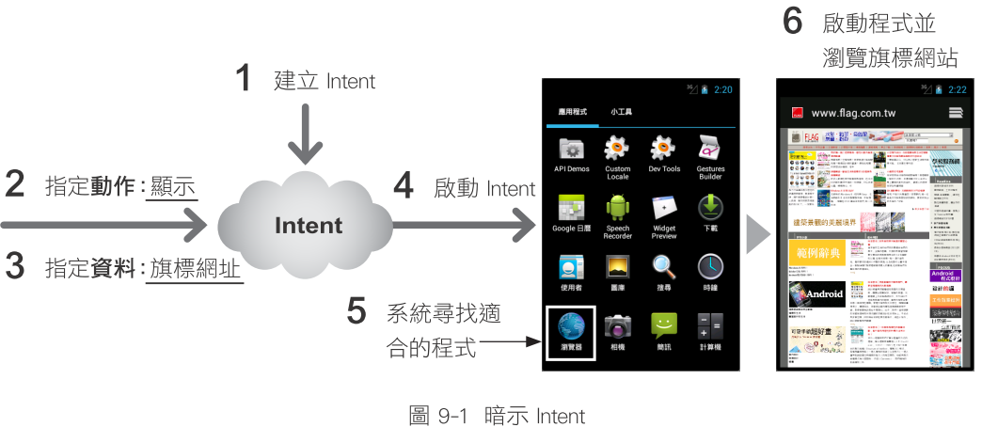
9-1 使用 Intent 啟動程式的方式

Slide 4
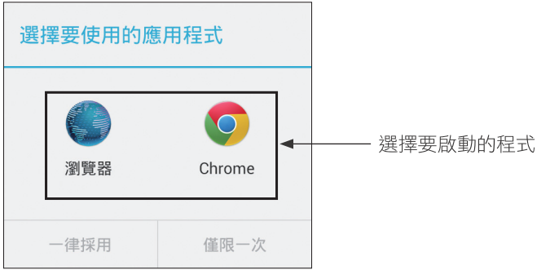
使用 Intent 啟動程式的方式
若有多個適合程式，會彈出清單供使用者選擇

Slide 5
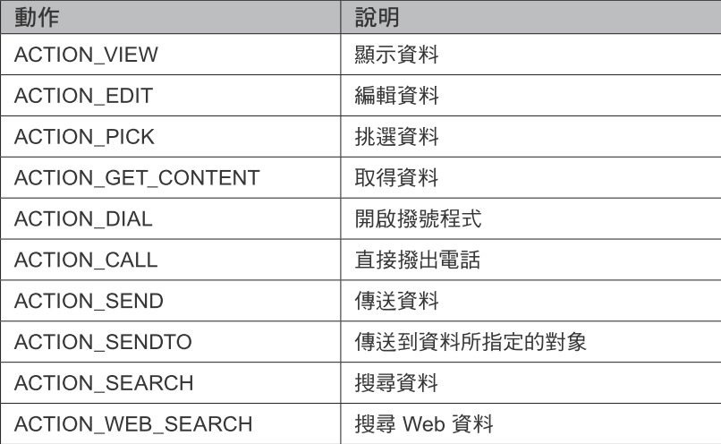
使用 Intent 啟動程式的方式
暗示Intent可使用的動作有很多

Slide 6
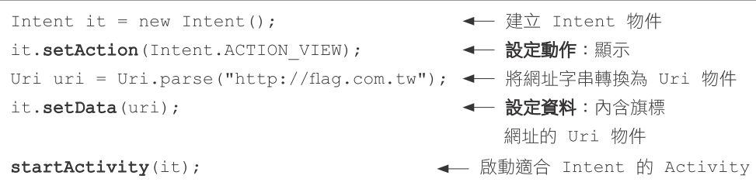
setAction() 及 setData()：
加入動作及資料到 Intent 中

Slide 7
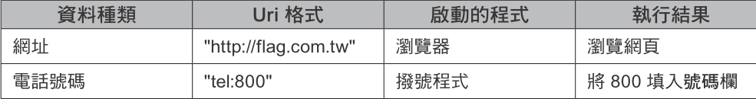
Uri：Intent 的資料
URI 是 Uniform Resource Identifier 的首字母縮寫, 用來指出物品的位置, 實際的格式會依物品的種類而不同。

Slide 8
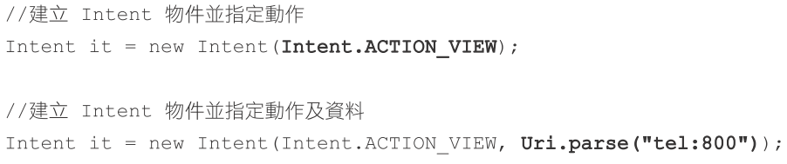
在建立 Intent 時直接指定動作及資料

Slide 9
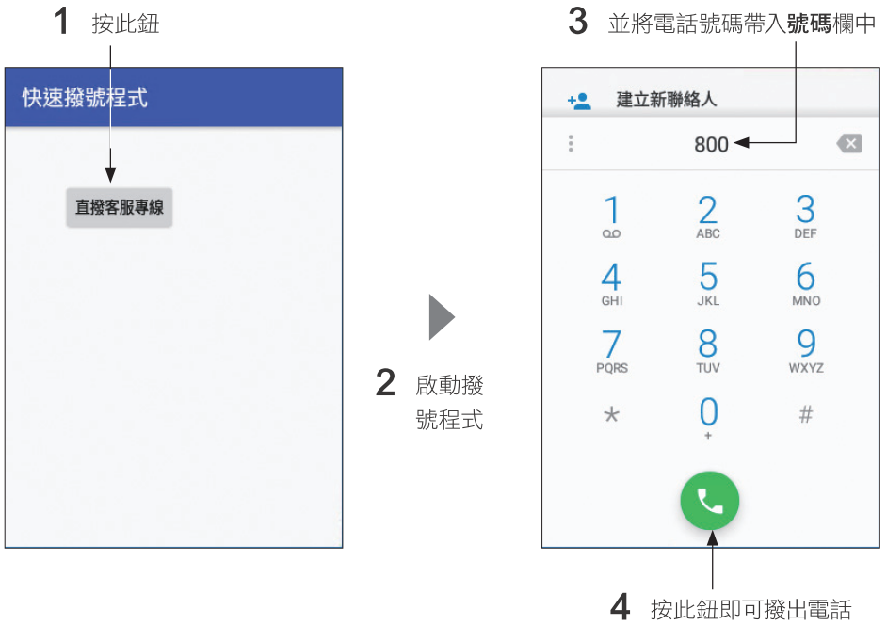
範例9-1：快速撥號程式

Slide 10
快速撥號程式
step 1
  請新建一個 Ch09_FastDialer 專案, 並將程式名稱設為 “快速撥號程式"。

Slide 11
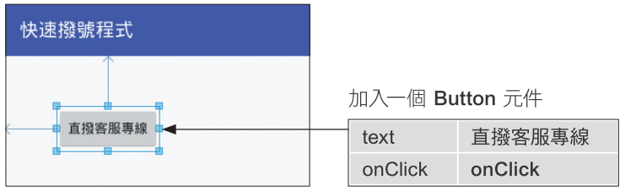
快速撥號程式
step 2 將“Hello World!”刪除，修改如下

Slide 12
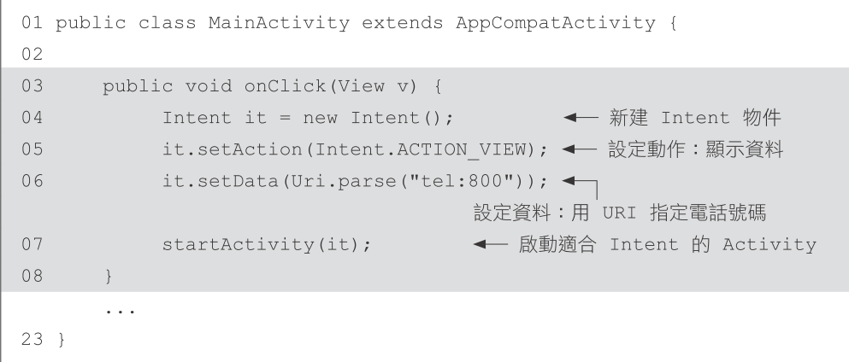
快速撥號程式
step 3

Slide 13
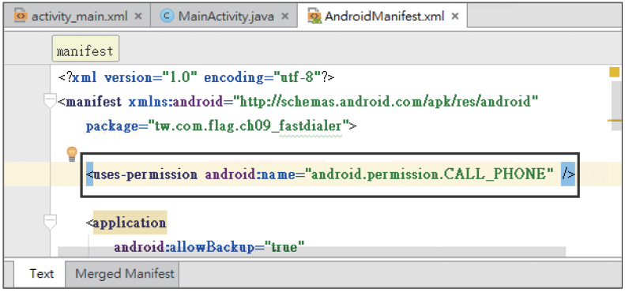
快速撥號程式
直接撥出電話

Slide 14
9-2 使用 Intent 啟動電子郵件、簡訊、瀏覽器、地圖、與 Web 搜尋
換成各種不同類型的 URI, 則可開啟各種不同的應用程式來處理資料

Slide 15
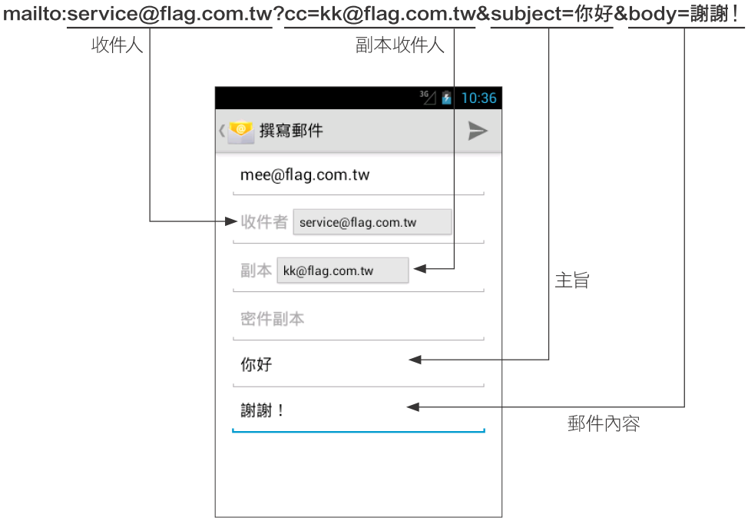
電子郵件地址

Slide 16
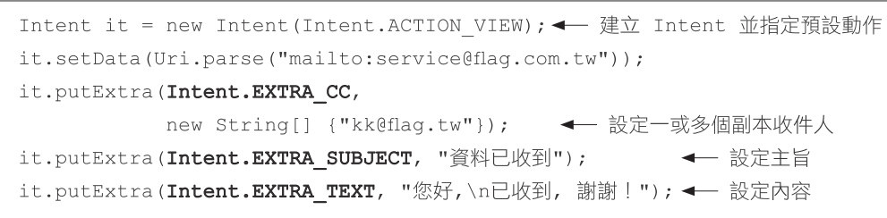
電子郵件地址

Slide 17
簡訊
此外也可和 E-mial 一樣, 改用 putExtra() 來附加簡訊內容

Slide 18
網址
URI 的格式為 "http://網址", 例如 "http://www.flag.com.tw"。

Slide 19
經緯度座標值
URI 的格式為 “geo:緯度, 經度”, 例如 “geo:25.047095, 121.517308” 就是台北車站的位置。經緯度座標值的 URI 預設會開啟地圖顯示指定的位置。

Slide 20
搜尋 Web 資料
若要搜尋Web資料，須將動作改為ACTION_WEB_SEARCH

Slide 21
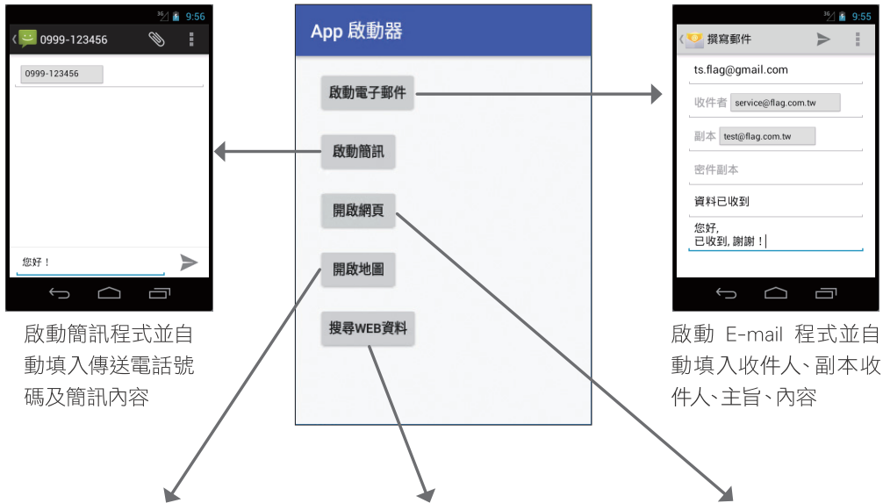
範例9-2：使用 Intent 啟動電子郵件、簡訊、瀏覽器、地圖、與 Web 搜尋

Slide 22
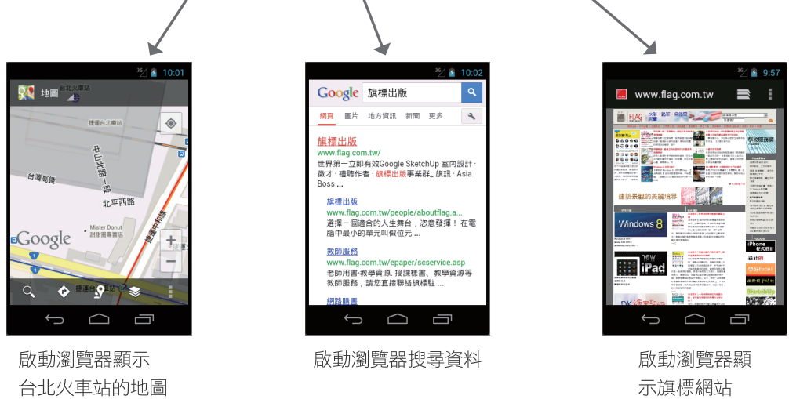
使用 Intent 啟動電子郵件、簡訊、瀏覽器、地圖、與 Web 搜尋

Slide 23
使用 Intent 啟動電子郵件、簡訊、瀏覽器、地圖、與 Web 搜尋
step 1
  新增一個 Ch09_IntentStarter 專案, 並將程式名稱設為 "App 啟動器"。

Slide 24
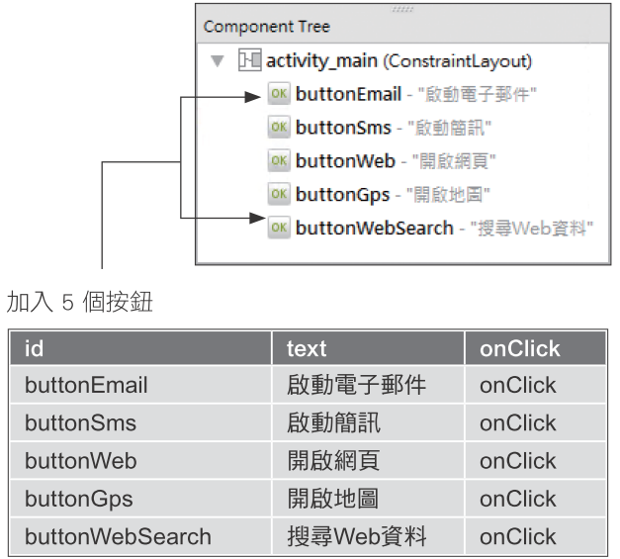
使用 Intent 啟動電子郵件、簡訊、瀏覽器、地圖、與 Web 搜尋
step 2

Slide 25
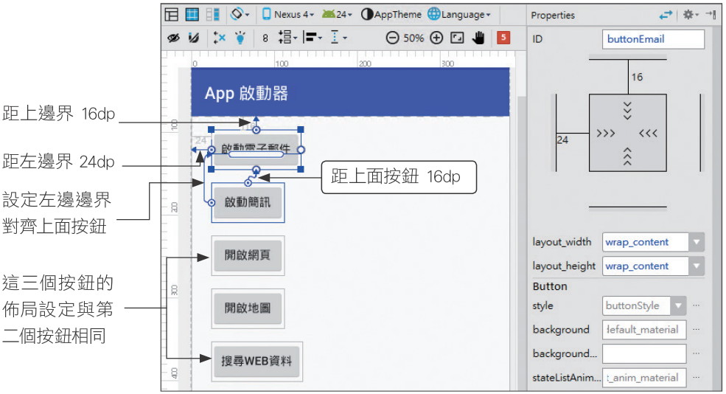
使用 Intent 啟動電子郵件、簡訊、瀏覽器、地圖、與 Web 搜尋
step 2

Slide 26
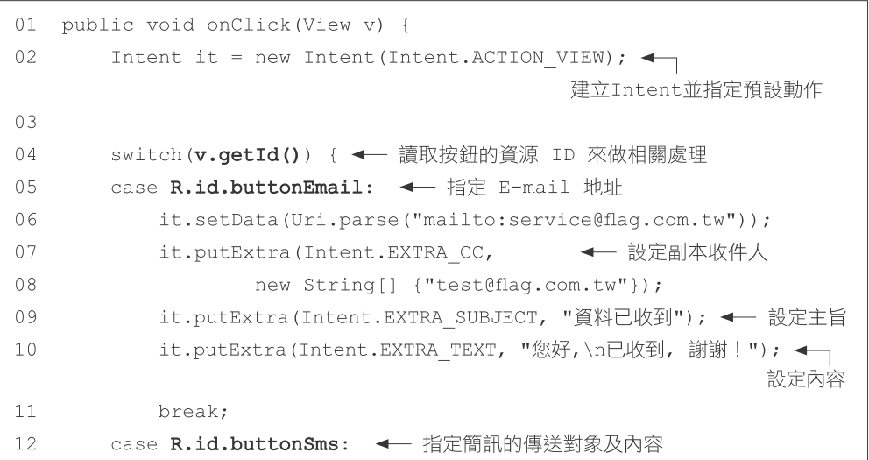
使用 Intent 啟動電子郵件、簡訊、瀏覽器、地圖、與 Web 搜尋
step 3

Slide 27
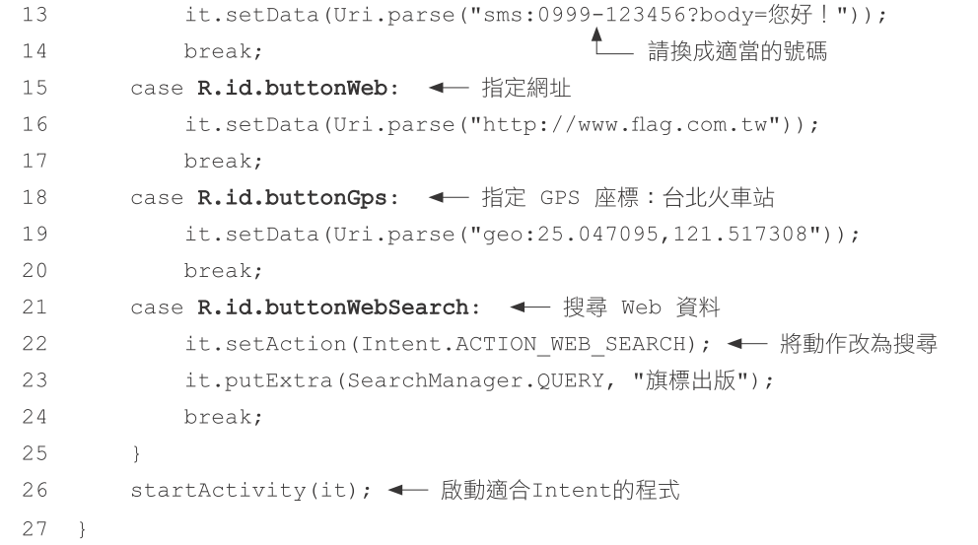
使用 Intent 啟動電子郵件、簡訊、瀏覽器、地圖、與 Web 搜尋
step 3

Slide 28
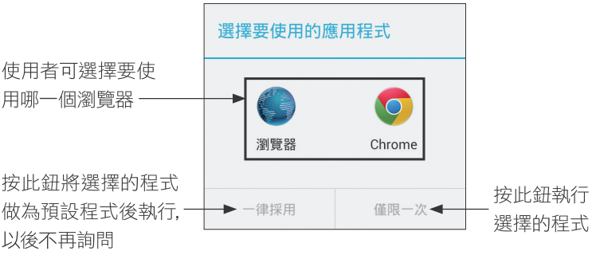
使用 Intent 啟動電子郵件、簡訊、瀏覽器、地圖、與 Web 搜尋
當有多個適合開啟 Intent 的程式時

Slide 29
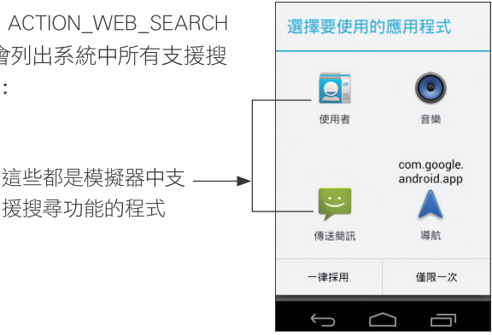

使用 Intent 啟動電子郵件、簡訊、瀏覽器、地圖、與 Web 搜尋
ACTION_SEARCH：通用的搜尋功能

Slide 30
從啟動的程式傳回資料
  從啟動的程式也可以傳回資料, 啟動與接收的步驟都與上一章從啟動的 Activity 傳回資料一樣。

